Slide 1
돌아가는 서비스 만들기
그럭저럭
2018.04
김형준

Slide 2
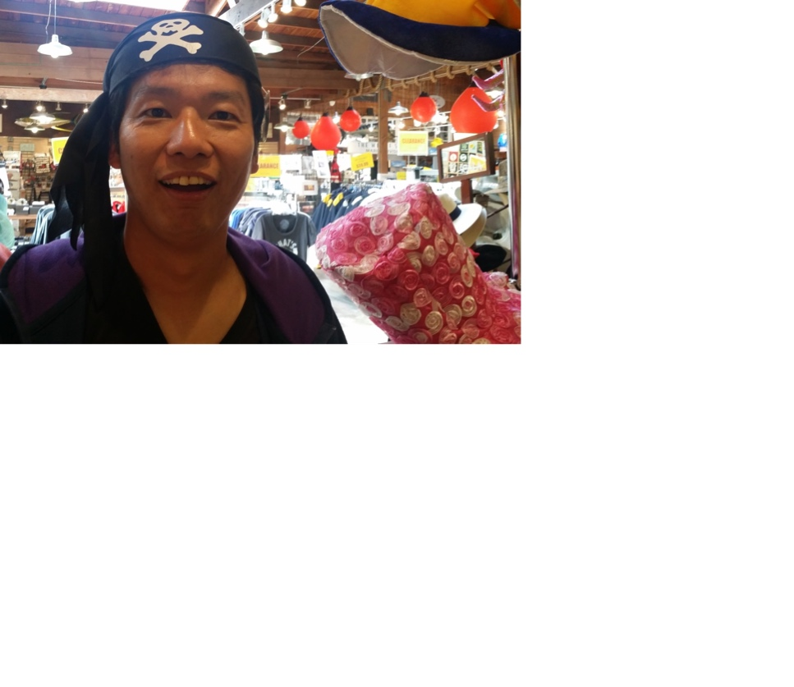

김형준(@babokim)
bettercode
www.popit.kr
Apache Tajo PMC
jobplanet, gruter,
naver, sds

Slide 3
오늘의 주제는?
제가 중국에서 했던 일을 이야기 해보겠습니다. 중국에서의 경험은
1. 현재 운영 중인 시스템을 경쟁력 있는 시스템으로 만드는 것과
2. 이것을 클라우스 서비스로 만드는 것 이지만
이런 이야기를 통해 대충 돌아간다가 무엇인지 전달하고 싶습니다.

Slide 4
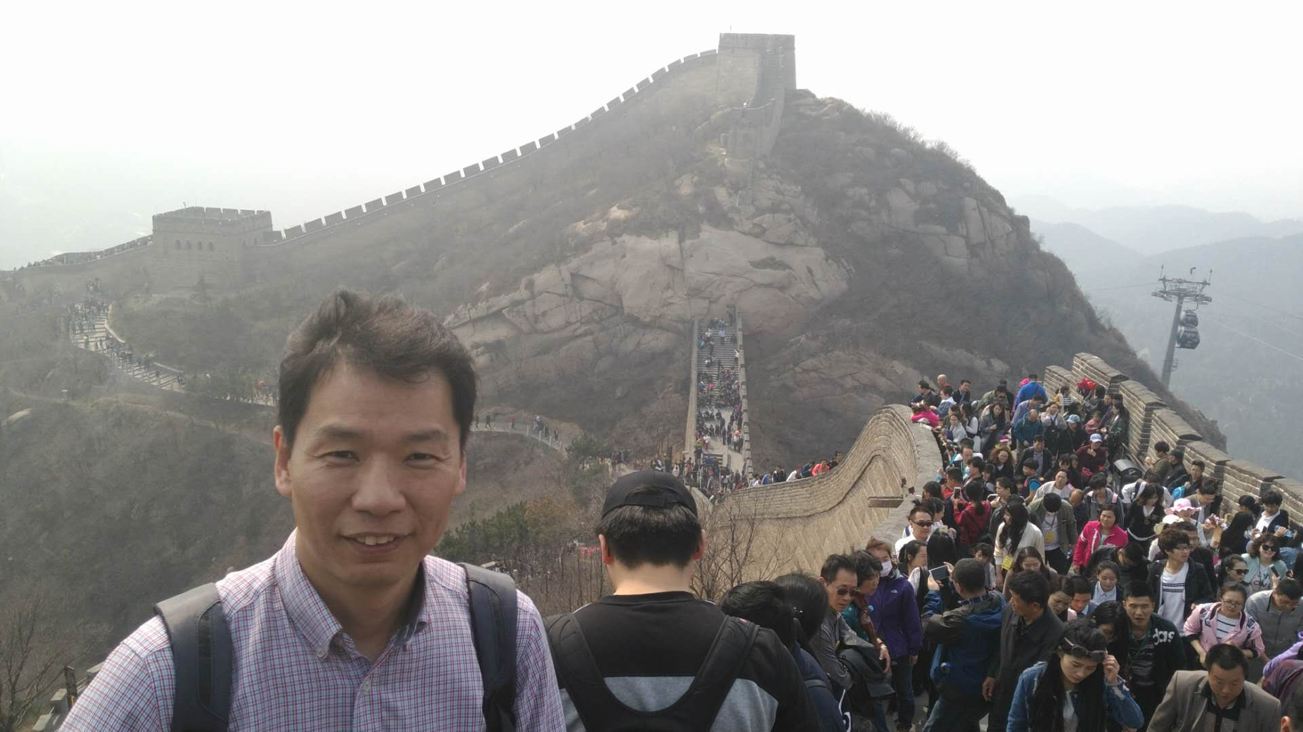
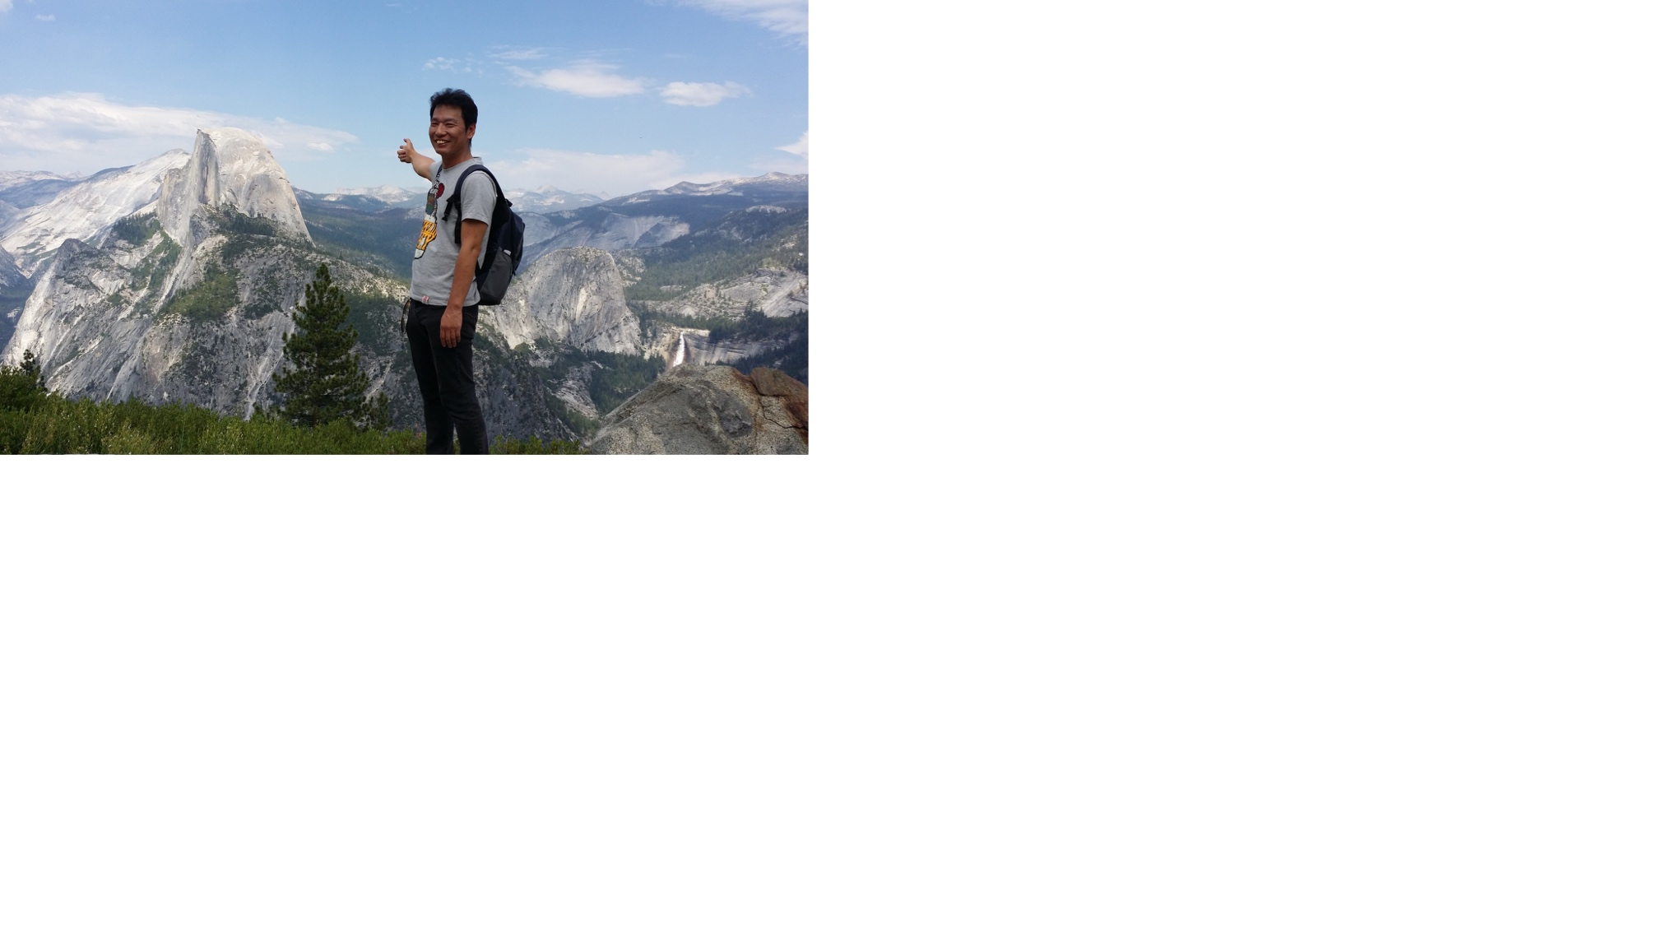
중국에는 왜 갔나?
현실은!

Slide 6

와서 보니!
헉! 테이블이 670개!

Slide 7

아키텍처는 심플
Window Form
Store Procedure
SQLServer
느리고, 둔함

Slide 8
20 page 넘는 분량의
수백개의
중복된 UPDATE 문
(Stored Procedure)

Slide 9
남들은…

Slide 10
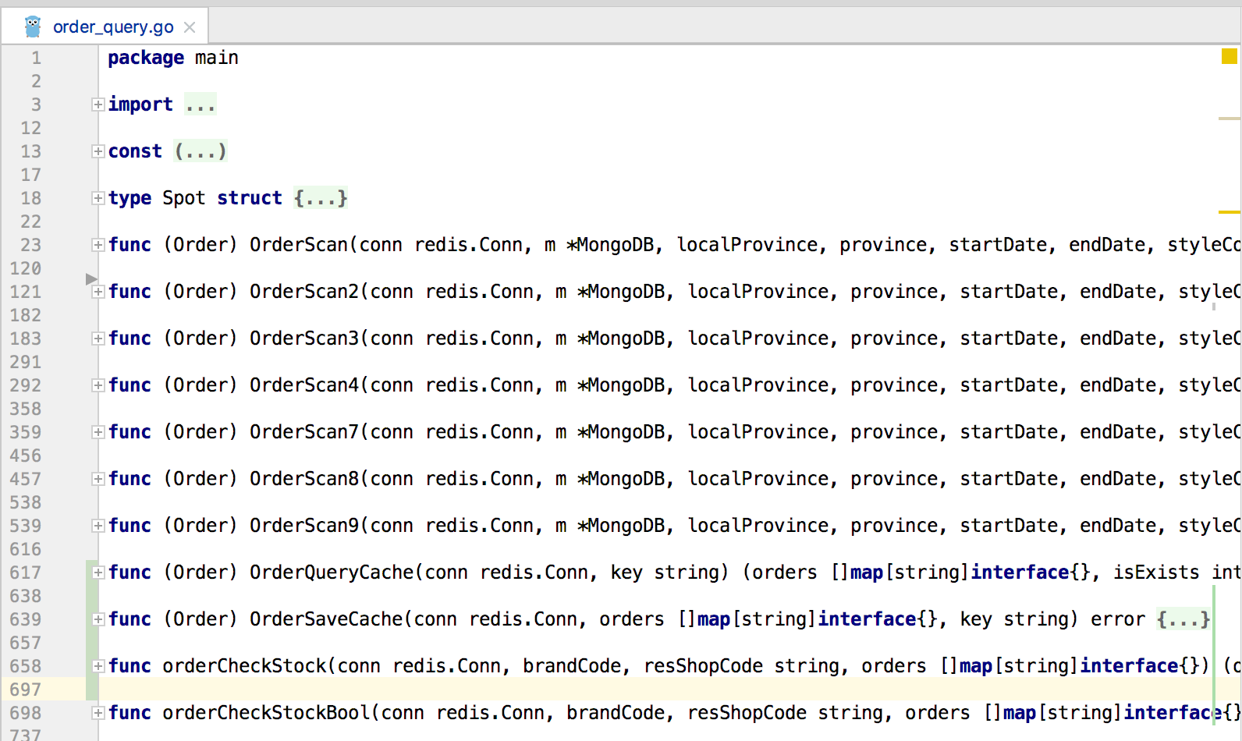
우리는…

Slide 11
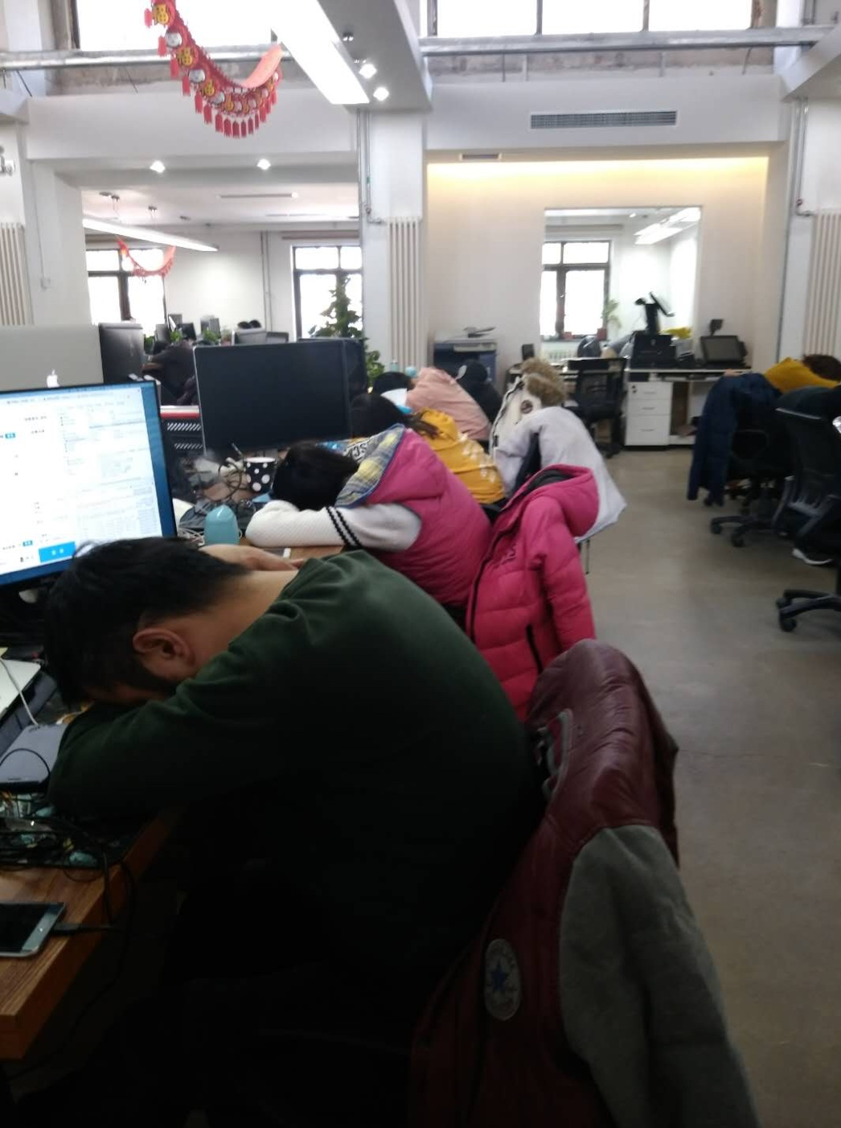

Slide 12
경영자는
우리도 만들어 주세요.
장애 없이, 속도 빠르고, 기능 짱짱하고,
UI도 예쁘고, 빨리 만들어 주고,
경쟁회사의 기능도 되어야 하고,
…

Slide 13
못하는 거 아시면서…

Slide 14

차선책은
악마의 유혹
저희가 다 알아서 해 드리겠습니다.
이 솔루션만 도입하면 다 됩니다.
나야 나
또 속았지!!

Slide 15
우리 스스로 할 수는 없을까?
애자일 교육
웹/앱 개발 교육
XXX 교육
…

Slide 16
두명의 조력자

Slide 17
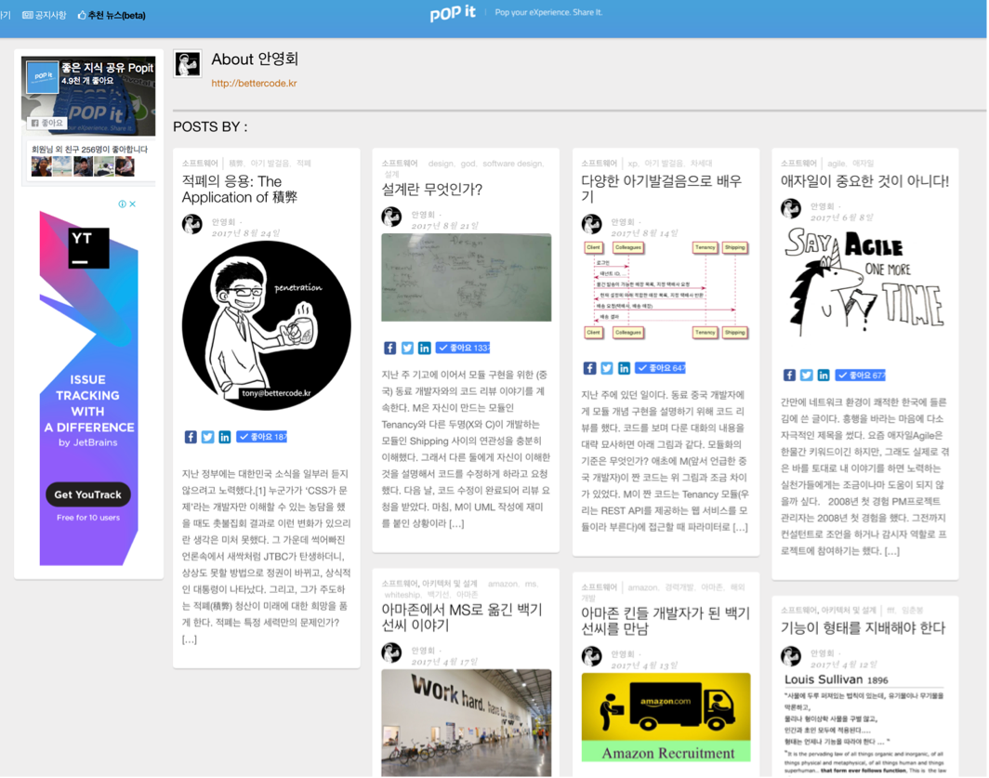
아기 발걸음 시작!

Slide 19
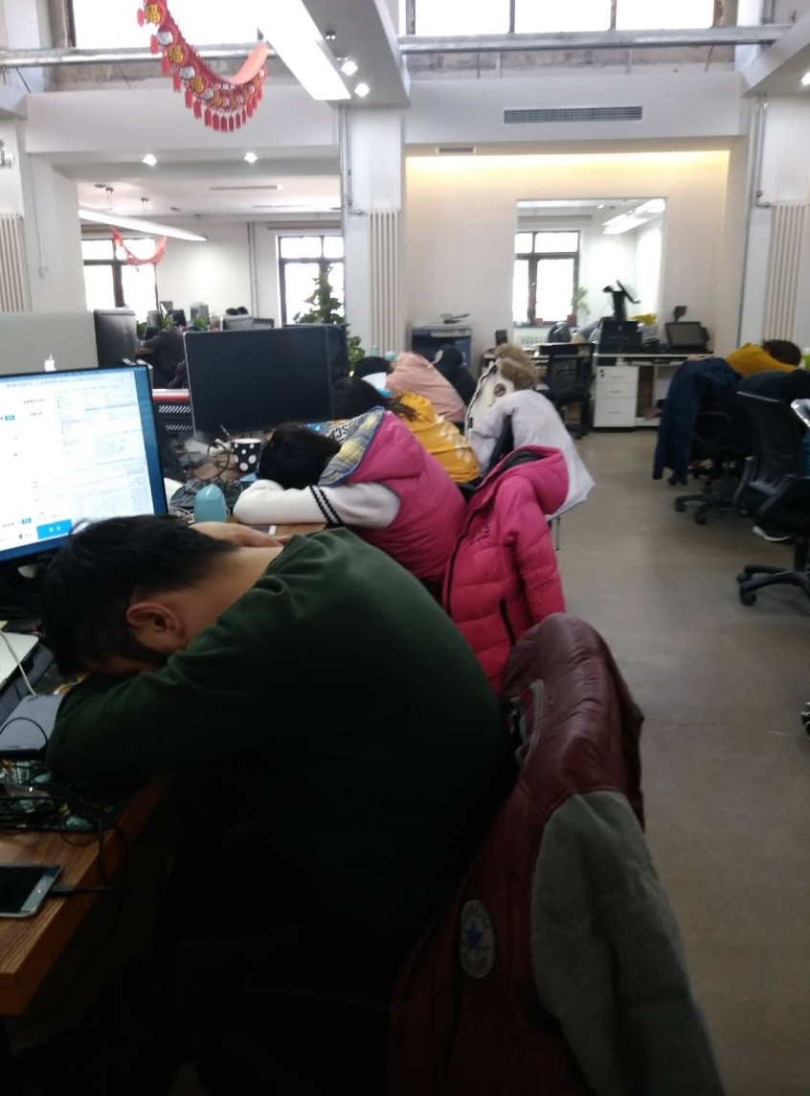
시작은 해보자!
아무 상관 없는 서비스 개발 시작
전혀 다른 환경에서 개발
- 다른 개발 언어, 플랫폼
- 다른 운영 환경
- 기존 시스템과 연결 안하기
가장 중요한 개발자는

Slide 20

걸음을 떼기는 쉽지 않다!
Indiana Jones: Leap of Faith

Slide 21
첫걸음
개발자 한명에 기능 하나
테이블은 1 or 2개
화면 역시 1 or 2개
1 주일내에 무조건 동작하는 것 만들기
하드코딩 허용
HTML 날 코딩 허용 등등

Slide 22
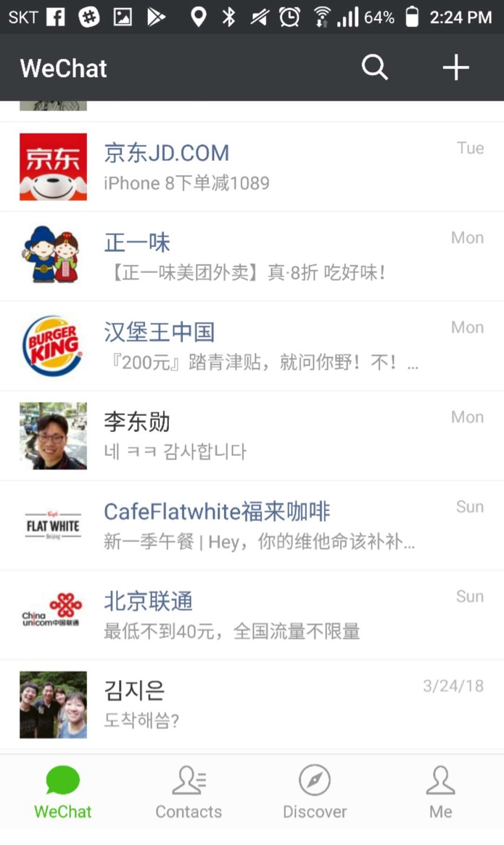
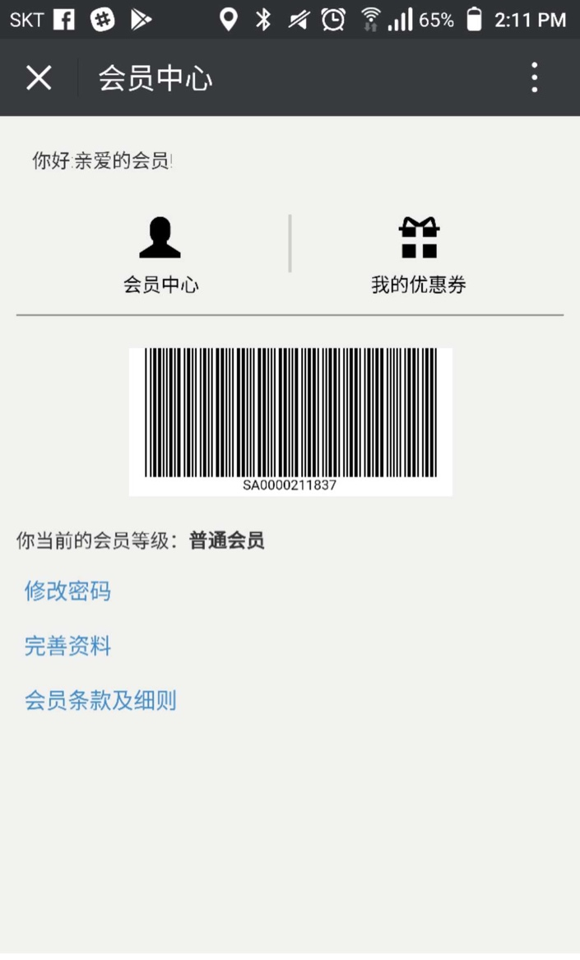
실제 사용하는 기능을 만들자!
微信 公众号
회원 가입
쿠폰 발급

Slide 23
기술은 하고 싶은 걸로
사용하는 기술은 개발자들이 직접 선택
-> 변화에 자발적인 참여 유도
-> 본인의 선택이 서비스에 미치는 영향에 대한 체험

Slide 24
그래서 선택한 기술은?
알리 클라우드 가상 머신
개발 언어는 주로 Go
웹/모바일은 React
실행 환경은 Docker/Kubernetes
DB는 MySQL, MongoDB
인프라 하나도 모름
조력자가 Go 책 저자, 중국에서 많이 사용
Angular보다는 심플
Linux 명령도 잘 모르니 그냥 있는거 사용
남들이 다 사용하니까!

Slide 25
우리가 하고 있는 것이 뭐지?
Agile
Micro Service

Slide 26
애자일이 아닌 애자일
애자일을 하기 위해 애자일을 한것이 아니다.
지금 하고 있는 것이 애자일인지도 모르겠다.
하지만 지금 필요한 것, 지금 할 수 있는 것,
지금 돌아가는 것을 지속적으로 하고 있다.
또한, 회고는 하지 않지만 만들어서 운영중인 것도
다시 만들면서 개선한다.

Slide 27
쥐뿔도 모르면서 MSA?
Micro Service Architecture는 쉬운 아키텍처가 아님
개발/운영 성숙도가 높은 조직에서나 적용 가능
그러면 왜?
현재 개발 조직의 능력으로 할 수 있는 최선이
작게 만드는 것
그냥 Micro일뿐

Slide 28
그냥 하는 것!
개발자1: 매장에 POS가 너무 느려!
운영자1: 확인해보니 MongoDB의 CPU가 100% 인데!
옆에 있는 참견꾼: MongoDB는 인덱스가 메모리 크기를
넘어서면 문제가 발생하는데 메모리가 모자라서
그런것이 아닐까?
운영자1: 그래?
(2 ~ 3 분뒤)
운영자1: 서버 메모리 2배로 늘렸어. 이제 확인해봐!

Slide 29
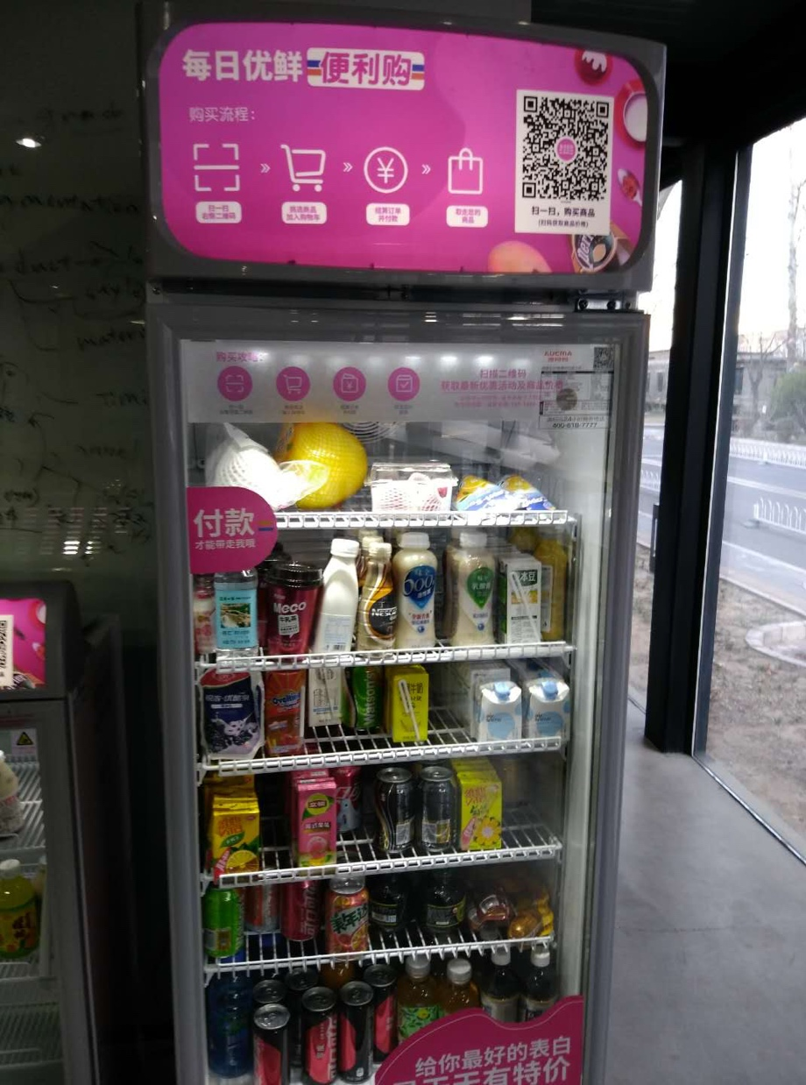
VS.

Slide 30
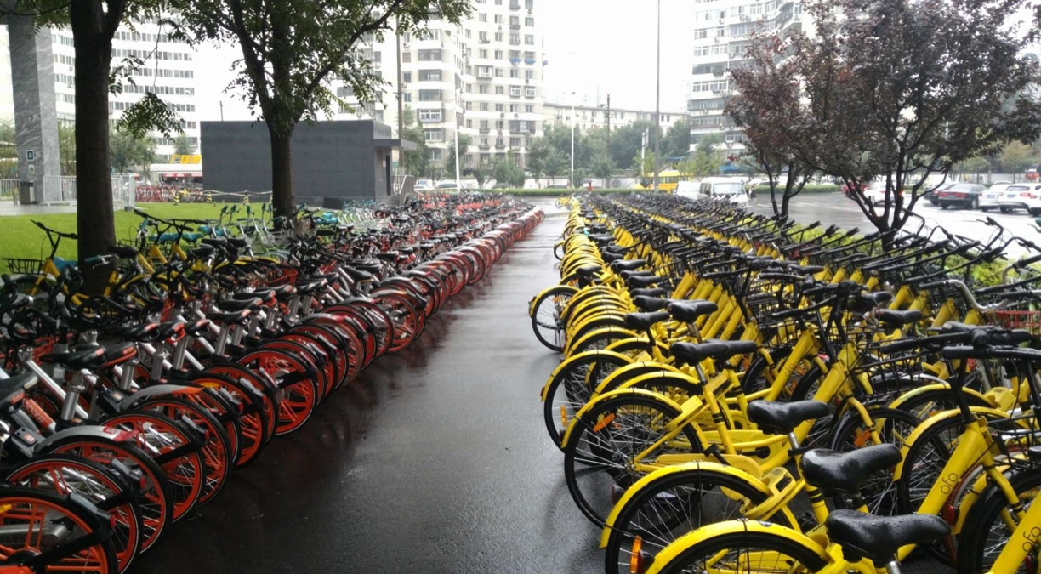
OFO vs. Mobike

Slide 31
2016 광군제에 O2O 판매에 새로운 서비스를 적용
Tmall 주문 시 오프라인 매장으로 주문 정보 전송
재고가 있는 고객에게 가까운 오프라인 매장에서
제품 배송
원인은 순서가 뒤죽박죽된 데이터 때문
(Event Driven으로 구성했는데 여러 상황이 꼬임)
결국은 1시간 만에 롤백

Slide 32
그래도 남은 것은!
새로운 환경에 대한 두려움, 거부감이 사라짐
뽀개고 다시 만들기
복잡하게 생각하지 않고, 그냥 하는것에 익숙
여기에 적응된 몇몇 개발자
돌아가는 몇가지 서비스

Slide 33

그렇지만 경영진은?
속이 타 들어 갑니다!

Slide 34
慢慢！
경영진의 마음이 약해질 때!
꾸준함에 장사없다.
이제 1년하고 변하는 것을 기대하는 것이 이상하다.
팀/팀원이 변하고 있다는 것을 느끼게 해야 한다.

Slide 35
내실 다지기
파편화되어 있던 데이터/기술 수습
개발자 키우기
업무 리더 키우기
믿고 맡기기

Slide 36
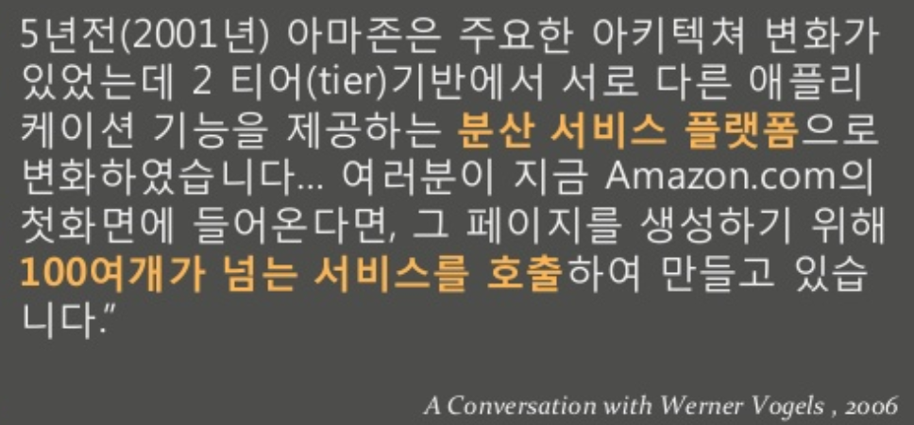
마이크로 서비스(1)
새로운 개념이 아니다!
CBD(Component Based Development)
SOA(Service Oriented Architecture)
참고자료: https://www.slideshare.net/awskorea/micro-services-devops-with-aws-partner-techshift

Slide 37
마이크로 서비스(2)
실제 적용에서 가장 큰 장벽은?
- JOIN 없이 기능을 개발해야 함
- 여러 서비스 호출을 하나의
Transaction으로 묶을 수 없음
- 너무 많은 고민/걱정
서비스 단위는 어떻게 쪼개는게 좋나요?
트렌젝션 장애 처리는 어떻게 하나요?
서비스간 의존/호출 관계가
복잡해지면 어떻게 하나요?
…

Slide 38
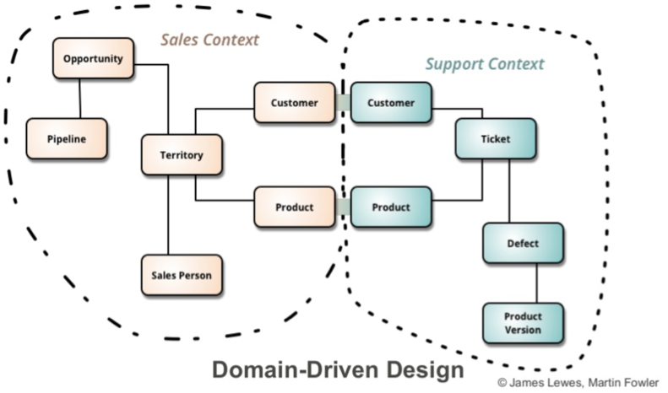
마이크로 서비스(3)
Bounded Context
JOIN 없이 어떻게 개발?
이미 대규모 서비스는 JOIN을
많이사용하지 않음
-> NoSQL이 출현한 이유 중 하나
각 서비스는 다른 서비스의 데이터 셋을 가질 수도 있고 아닐 수도 있다.

Slide 39
마이크로 서비스(4)
그렇다면 어떤 단위로 나누어야 하는가?
정답은 없고, 일단 가장 작은 정보 관리 단위 부터 시작
외부에 노출되는 endpoint가 10개 넘어가면 의심
점점 커지면 그때 다시 정리

Slide 40
마이크로 서비스(5)
서비스간 트렌젝션 처리는 어떻게 하나?
하지 않음!
각 서비스는 각 서비스에서 발생하는 에러에 대해서만 처리
다른 서비스에 이런 에러가 전파 되어야 하는 경우
Event를 보냄

Slide 41
긴 트렌젝션
긴 트렌젝션은 서비스의 Throughput에 가장 무서운 적
트렌젝션 보장을 위해 하나의 큰 통 DB를 구성하는 것은
스케일 아웃의 가장 큰 적
가장 심플한 방법은 트렌젝션을 포기하는 것
데이터 정합성 맞추는 비용 = 100억
VS.
정합성 맞추지 않았을 때 = 10억

Slide 42
Event Driven(1)
사용자
Service A
2. Async call
Service B
4-1. Send
Tx event
1. commit
Event Queue(Kafka)
Tx Topic
Error Topic
3. commit
Table A
4-2-1 Receive
Error event
Table B
4-2. Send
error event
4-1-1. Receive Tx event
Service C
4-1-2. commit
Table B

Slide 43
Event Driven(2)
각 서비스는 각자의 역할만 충실
(자신이 관리하는 데이터만 잘 관리)
에러 발생하면 에러 이벤트만 발생시키는 것으로
역할을 다하는 것
이 에러 이벤트는 필요한 서비스가 알아서 사용

Slide 44
Event Driven(3)
- 내 멋대로 구현한 이벤트 드리븐(http://www.popit.kr/내-멋대로-구현한-이벤트-드리븐)

Slide 45
MSA는 쉽지 않다!
MSA 구성 시 시스템의 복잡도가 엄청나게 증가
이를 해결할 수 있는 자체 경쟁력이 있어야 함
기술적인 측면
조직적인 측면
쉬운 개발 및 테스트 환경 구축
예외 사항의 일상화 처리 능력
의존관계가 포함된 모니터링 체계
Event 모니터링
Data Federation
하나의 팀에서 개발의 모든 사이클을 소화해야 함 (백앤드, 프론트앤드, 앱, QA 등)
특정 팀, 특정 업무에 속하지 않은 Cross Function 개발자, 기획자가 있어야 함
조직 내에서 마음관리와 인사관리도 필요

Slide 46
Docker/Jenkins 이용한 배포

Slide 47
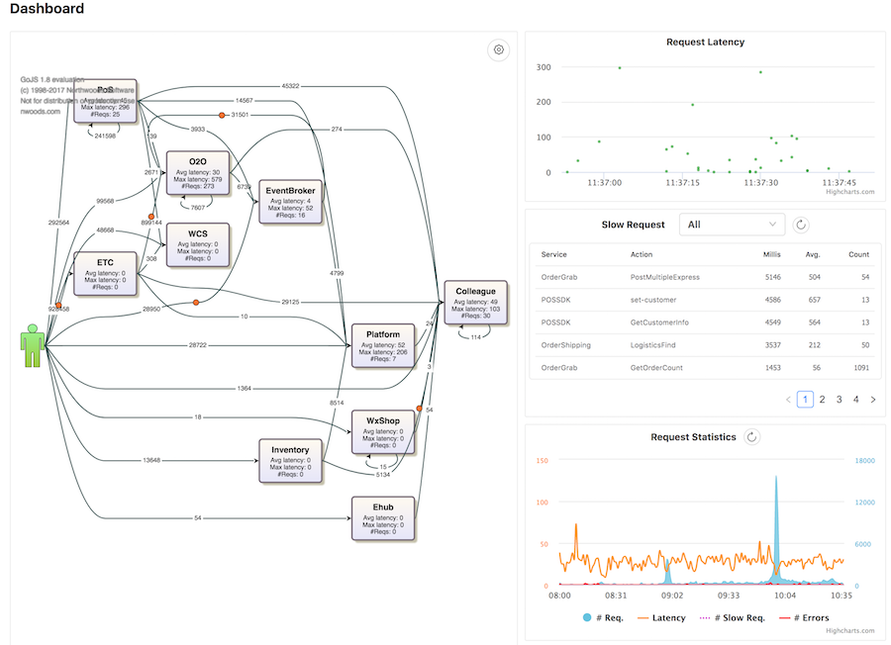
Mingbai (明白）

Slide 48
Event 모니터링

Slide 49
데이터를 다루는데에 두려움을 가질 필요가 없다.
데이터 크기 <- GB ~ TB
데이터 종류 <- RDB
데이터 저장소 종류 <- Oracle, SQLServer
처리 로직 <- SQL Only
무한대의 저장 공간, 컴퓨팅 파워, 도구가 있다.
라는 생각으로 설계/개발

Slide 50
Pangpang’s Data Federation
Ali Cloud
Huawei Cloud
Select
Presto
(Distributed SQL Query Engine for Big Data)
Zeppelin
User or Other Service
MySQL
MySQL
Replica
Mongo
Select
SQLServer
Stream
Analysis
Kafka
Select
Legarcy
Sale
PoS
Sale
Access
log
…
batch
SQLServer
(Legarcy)
Hadoop File System
batch

Slide 51

성장하는 개발자
팀내 모든 구성원이 성장할 수 없다!
사람은 잘 변하지 않는다.
자신이 잘하는 것을 찾아서 하게 하는 환경이 중요하다.
지금까지의 과정은 그런 팀원을 찾아 역할을 주는 과정
주니어 개발자 -> 핵심 개발자로 성장
QA -> 기획자로 역할 변경
통역 -> 고객과 소통, 서비스 운영
개발 못하는 시니어 개발자 -> ??

Slide 52
성장이 멈춰있는 개발자
변화 수용에 더딘 개발자
학습하지 않는 개발자
그렇다 하더라도 이런 개발자도 팀에서는 필요

Slide 53
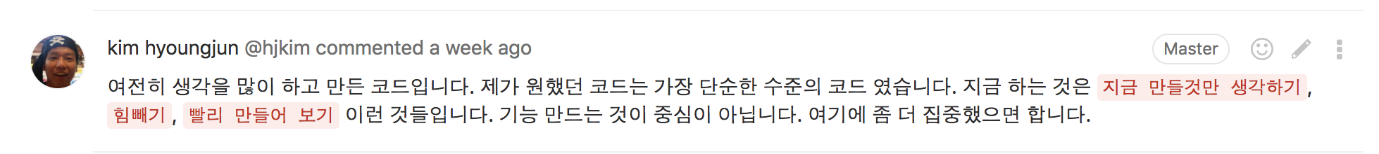
생각이 많은 개발자
원했던 코드는 10줄 정도의 구현이면 됨
(요구기간은 2일내 완료)
// 로그 수신(이미 있는 코드)
log = receiveLog()
…
// 제가 원했던 코드
if log.Latency > 10 sec {
sendMessage(log)
}
10일 정도 소요
Go 언어 공부하고(2일)
기존 코드 분석하고(1일)
로컬에 개발 환경 구성하고(몇일 걸려도 못함)
이런 상황, 저런 상황 고려한 코드 넣고(3일)

Slide 54
성공했어요!

Slide 55
성공 이면에는
팀원들이 모르는 사이에 성장
DB 분리도 뚝딱
(마이크로 서비스 덕분이기는 하지만)
서버 증설도 그냥 쉽게
복잡한 마이크로 서비스 전체 재 구성
전체 도메인 변경도 쉽게
…

Slide 56

정말로 중요한 것은
이렇게 만만(慢慢) 한 팀원들과
좋은 리더쉽을
발휘할 수 있는
리더 그룹

Slide 57
광군제 에피소드
중국 전체가 Loosely Coupled 되어 있음
평소에 장애 또는 대용량에 대한 처리가 되어 있음
사회 전체적으로 대용량에 대한 인식이 되어 있음
한달 걸리는 것이 일주일내에 처리되어 좋아함

Slide 58
Legacy의 항복
거대 로봇은 무릎을 꿇었고,
Legacy가 신앙인 듯 받들던
현업이 언제 전면 오픈하냐고
물어본다!

Slide 59
중국의 모바일 환경(1)
신용사회가 아니라서 신용카드는 거의 없음
심지어 은행 계좌도 없는 사람이 많음
1년 동안 현금을 사용한 횟수를 기억할 정도
중국 현지 체류비도 위챗 페이로 받고 있음

Slide 60
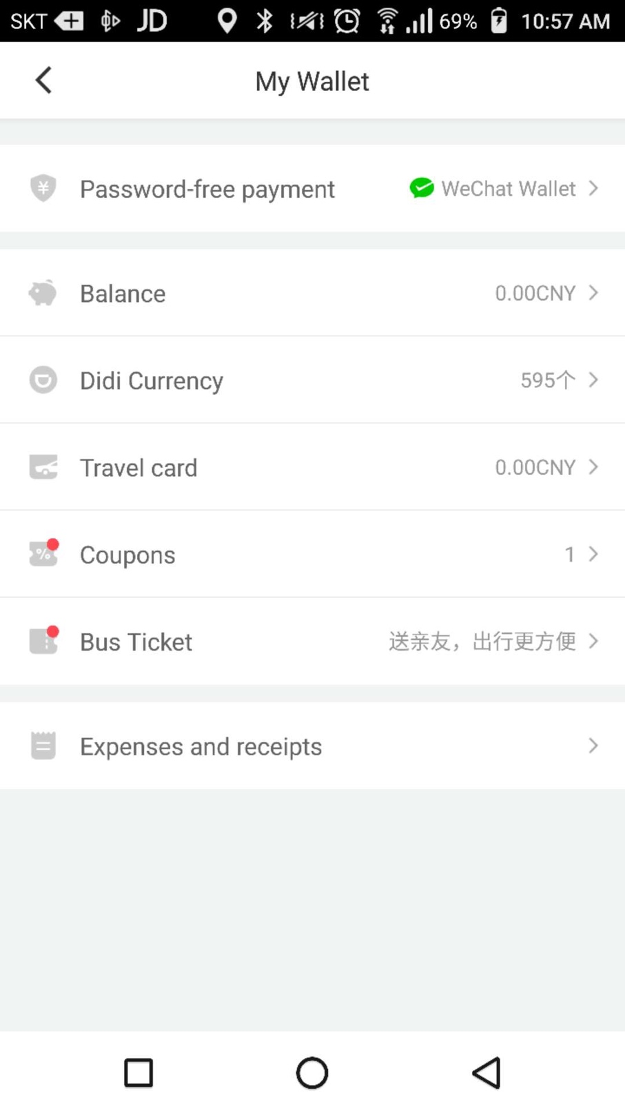
중국 모바일 환경(2)
중국은 웹 없이 바로 모바일 환경으로 넘어옴
모바일 디바이스는 웹이 아닌 개인용 디바이스
즉, 디바이스에 접근 가능하다는 것은 이미 인증이 끝난 것을 의미

Slide 61
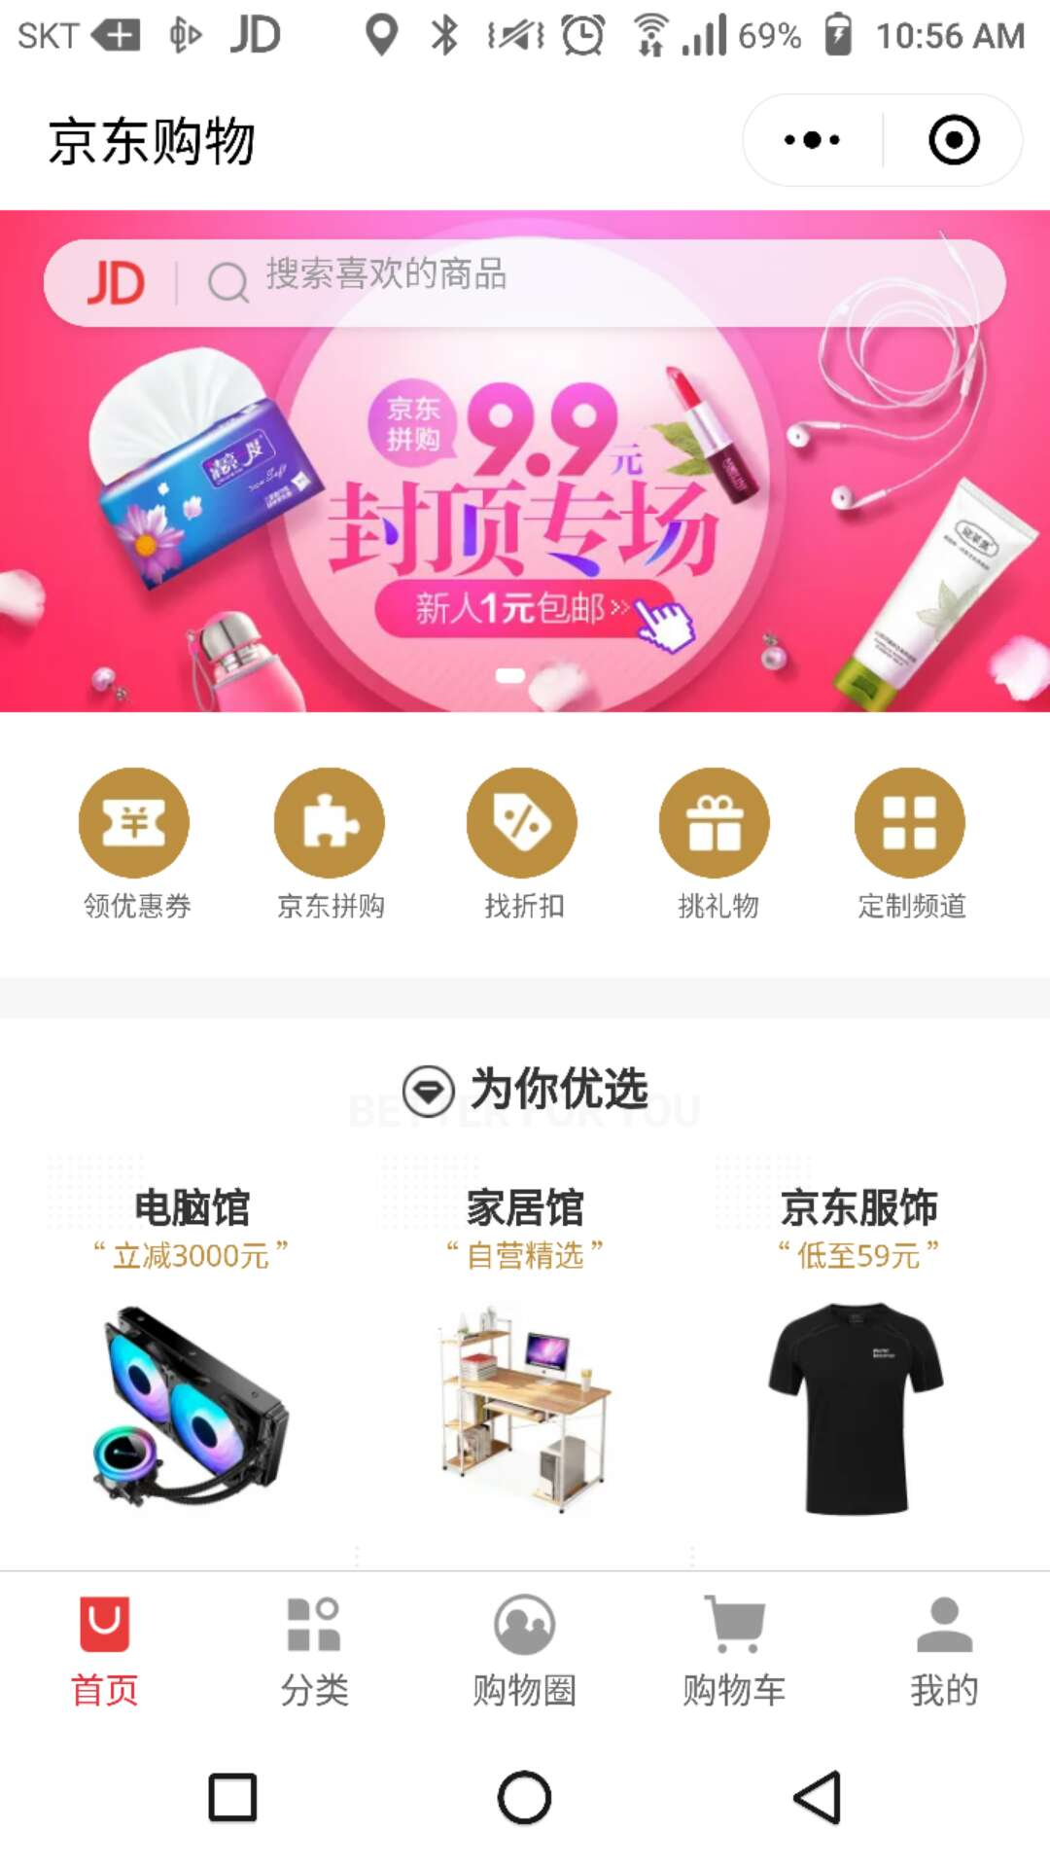
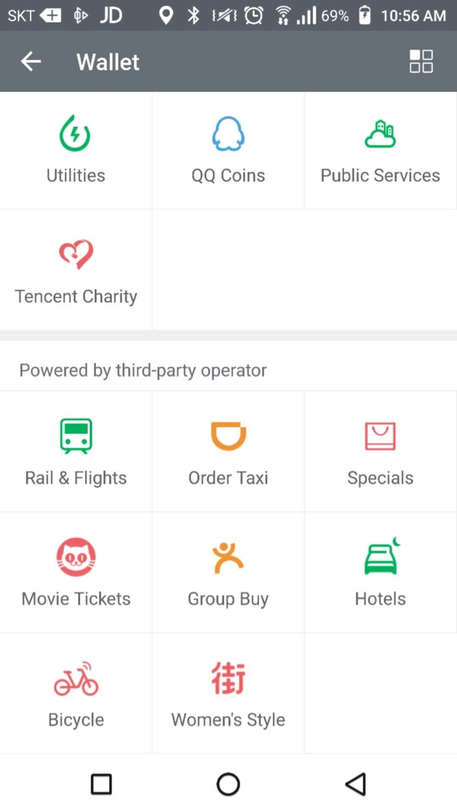
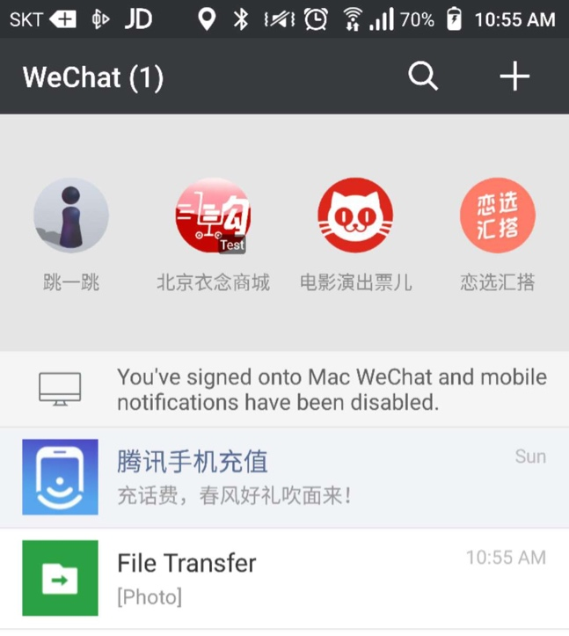
중국의 모바일 환경(3)
생활 플랫폼 위챗 (애플의 항복)
Mini Program
위챗위에 온전한 하나의 앱이 실행
다른 서비스와의 연결

Slide 62
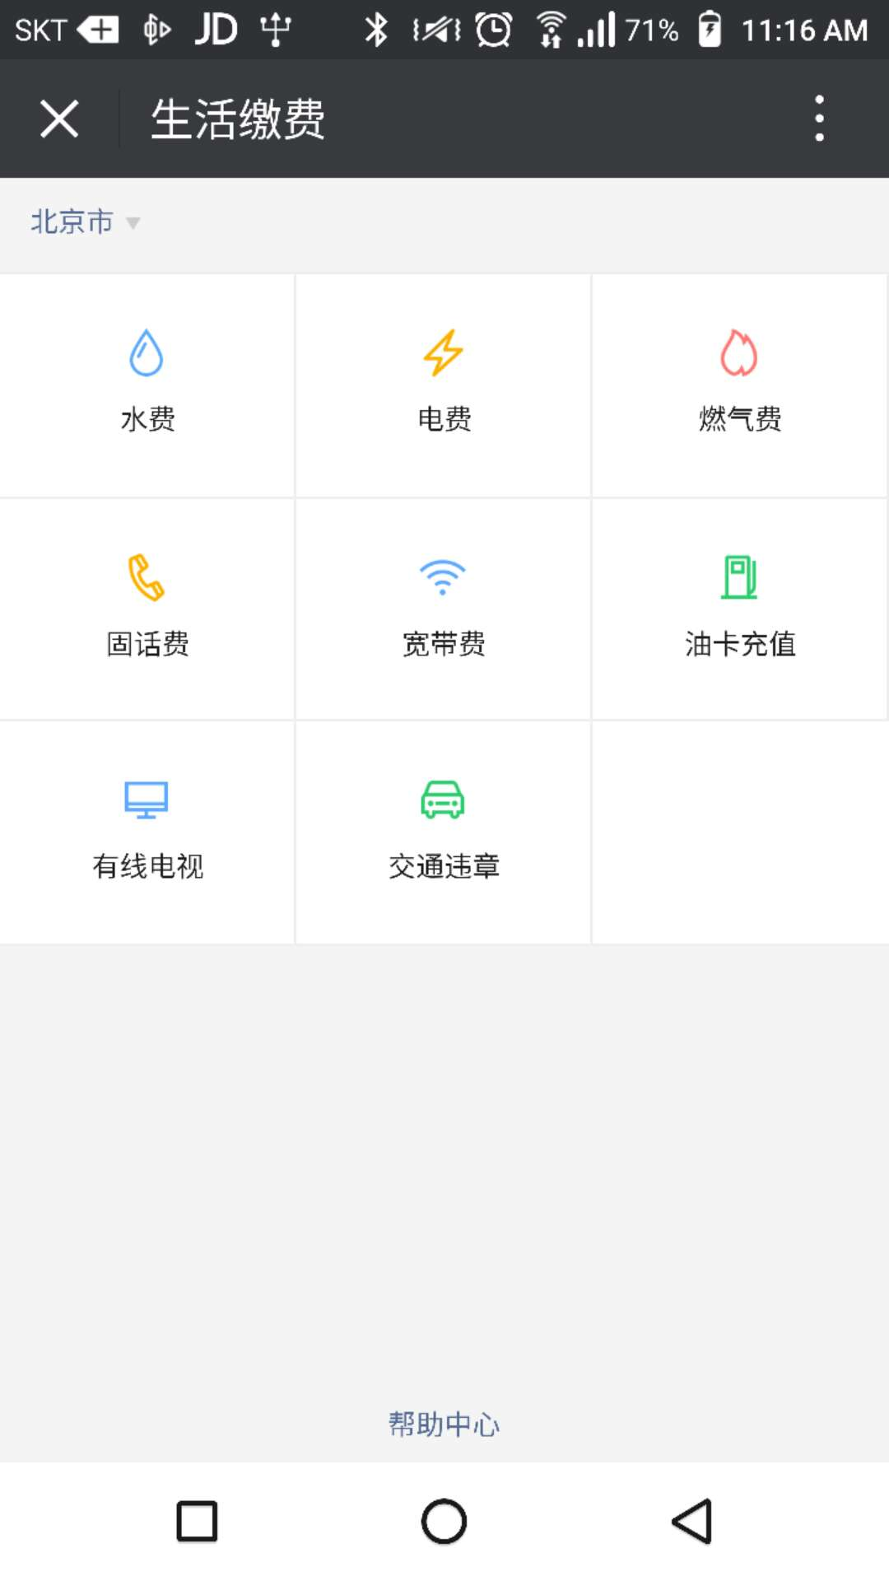
중국의 모바일 환경(4)
생활속에 자리 잡은 IoT

Slide 63
정리하면
중국 서비스 사례로 보면
사용자가 많고, 트래픽이 많은 서비스를 유지하려면
Tight 한 구성보다 Loosely한 구성이라야 한다.
개발자가 결정할 수 있는 것은 한계가 있다.
반드시 경영자가 인식하고
이를 실현할 수 있는 문화를 갖추어야 한다.

Slide 64
다시 한번 강조하지만
좋은 서비스를 만드는데 있어서
가장 중요합니다.

Slide 65
질의 & 응답
감사합니다

